Slide 1
Lecție online cu aromă de ceai

Slide 2
Ce este SUCCESUL pentru voi?
Știam că o să scrii:
Sa fii cel mai bun.

Slide 3
Succesul este...
mici
suma
repetate

Slide 4
https://www.youtube.com/watch?v=ZDKklNBu2kQ&list=RDZDKklNBu2kQ&start_radio=1
Pe ritm de RING! RING!
Caută în cameră/casă
2 obiecte care seamănă
cu CORPURILE GEOMETRICE

Slide 7
Perimetrul unei grădini este de 108 m.
Care este lungimea și lățimea grădinii, dacă lungimea este de trei ori mai mare decât lățimea?
l
108 m
L
1+3 = 4 (p.e.)
108: 4 = 27 (m are lățimea)
27 x 3 = 81 (m are lungimea)

Slide 9
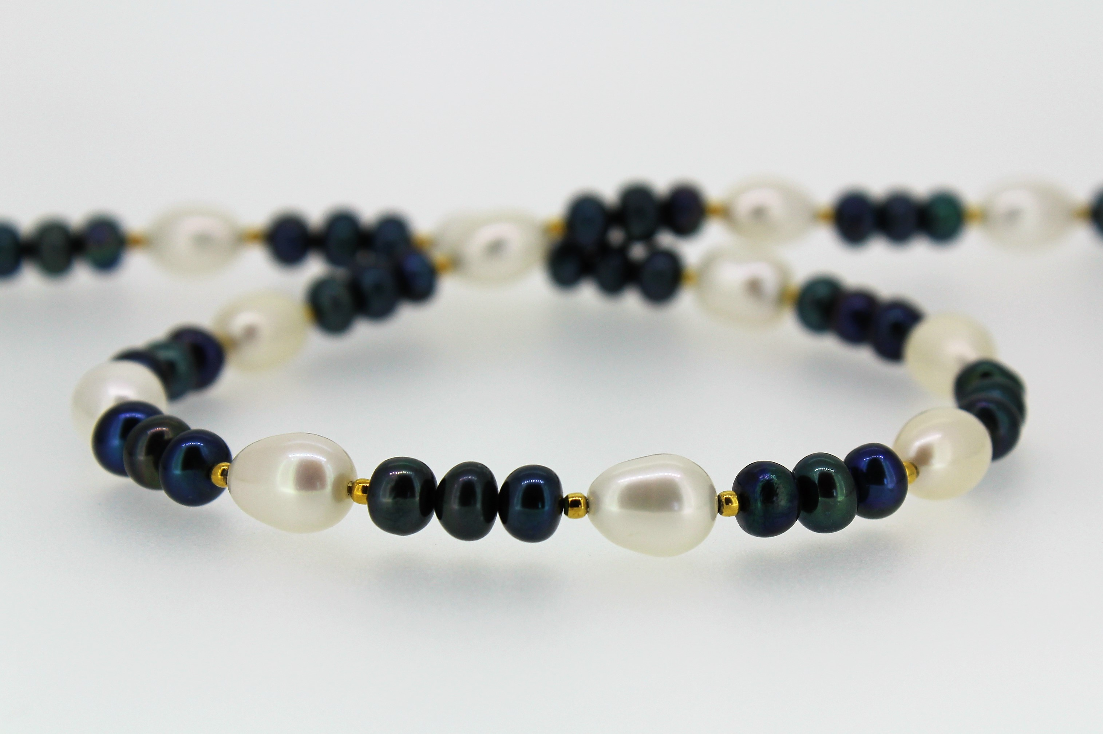
Într-un șirag de perle sunt 9 grupuri de câte 3 perle albe și 4 perle negre.
Câte perle sunt în șirag?
Rezolvare I:
Rezolvare II:
1. Câte perle albe sunt în 9 grupe?
9x3 = 27 (perle albe)
2. Câte perle negre sunt în 9 grupe?
4x9 = 36 (perle negre)
3. Câte perle sunt în șirag?
27+36=63 (perle)
R: 63 perle
E = 9x3+9x4
Câte perle albe și negre sunt într-un grup?
3+4 = 7 (perle)
2. Câte perle sunt în șirag?
9x7 = 63 (perle)
R: 63 perle
E= 9 x (3+4)

Slide 10
Într-un șirag de perle sunt 9 grupuri de câte 3 perle albe și 4 perle negre.
Câte perle sunt în șirag?
Rezolvare I:
Rezolvare II:
1. Câte perle albe sunt în 9 grupe?
9x3 = 27 (perle albe)
2. Câte perle negre sunt în 9 grupe?
4x9 = 36 (perle negre)
3. Câte perle sunt în șirag?
27+36=63 (perle)
R: 63 perle
E = 9x3+9x4
Câte perle albe și negre sunt într-un grup?
3+4 = 7 (perle)
2. Câte perle sunt în șirag?
9x7 = 63 (perle)
R: 63 perle
E= 9 x (3+4)

